Slide 1
Философия
Лицей Ивацевичского района
Обществоведение (повышенный уровень), 10 класс
Ситник П.В.
2021

Slide 2
План
Понятие философии и её структура
Историческая динамика философии

Slide 3
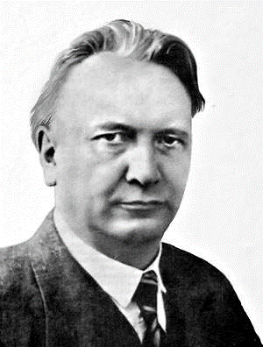
Понятие философии и её структура
Философия (др.-греч. φιλοσοφία - любовь к мудрости) – это форма теоретического мышления, которая оперирует абстрактными понятиями и формирует систему знаний о наиболее общих и фундаментальных характеристиках реальности и спо- собах её познания человеком
В VII-VI вв. до н.э. философия возникает одновременно в Древнем Китае, Древней Индии, Древней Греции
Немецкий философ Карл Ясперс (1883-1969 гг.) наз- вал период с VIII по II в. до н.э. осевым временем, когда на смену мифологическому мировоззрению пришло философское, сформировавшее тот тип человека, ко- торый существует поныне
Карл Ясперс

Slide 4
Понятие философии и её структура
Мировоззрение - это обобщённое понимание человеком самого себя, своего места в мире, своего призвания и долга
Обыденное, жизненно- практическое миро- воззрение опирается на здравый смысл, прису- щий каждому человеку. Оно формируется сти- хийно, как бы само со- бой, под влиянием тра- диций, обычаев, инди- видуального жизнен- ного опыта человека
Религиозно-мифологи-ческое мировоззрение основано не на доказа- тельствах, а на вере и внушении, не на мыш- лении с помощью стро- гих понятий, а на вооб- ражении
Философское мировоззрение

Slide 5
Понятие философии и её структура
Философское мировоззрение
создаётся сознательно, все его элементы тщательно продумываются, а положения требуют критического рассмотрения (как и в науке)
использует строгие понятия
не догматично, логично, последовательно, доказательно
отличительная особенность положений и выводов состоит в том, что они имеют предельно общий характер и не допускают прямой про- верки с помощью опыта

Slide 6
Понятие философии и её структура
Структура философии
Онтология | Учение о бытии, происхождении мира, его существова- нии
Гносеология | Учение о познании, способах его осуществления
Антропология | Учение о человеке, его сущности, цели и смысле жизни
Социальная философия | Изучает общие принципы существования общества
Философия культуры | Изучает культуру как ценность
Этика | Учение о морали и нравственности
Эстетика | Учение о прекрасном

Slide 7
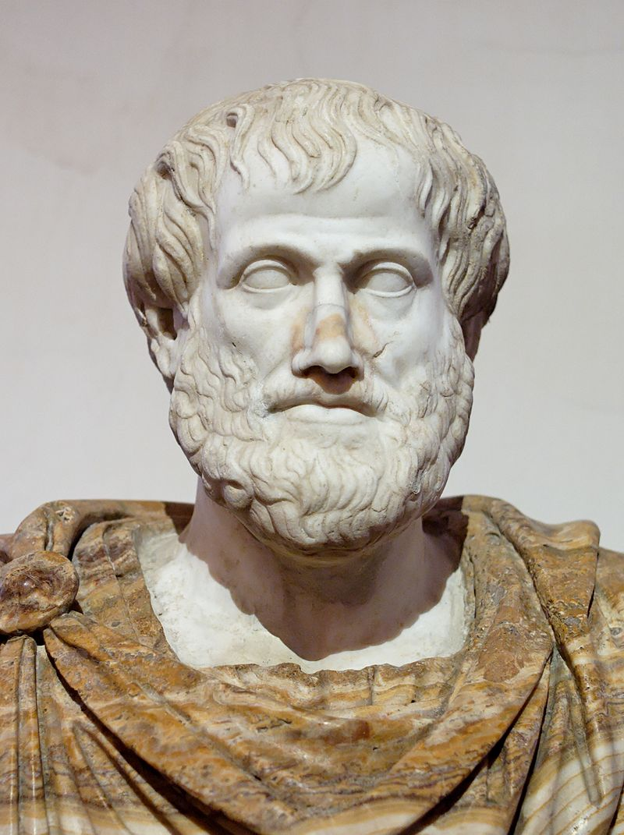
Понятие философии и её структура
Категории (др.-греч. κατηγορία - высказывание, признак) – передельно общие по- нятия, выражающие наиболее существенные отношения действительности
Понятие категории было введено древнегречес- ким философом Аристотелем.
Аристотель

Slide 8
Понятие философии и её структура
Основные философские категории
Бытие | В самом широком смысле есть всеохватывающая реальность. Ка- тегория бытия является одной из самых древних философских категорий, все учения Античности содержали её в качестве цент- ральной. Антитезой бытия является ничто
Движение | Философская категория, охватывающая в самом общем виде вся- кое изменение и превращение
Материя | Фундаментальная исходная категория философии, обозначает объективную реальность, единственную субстанцию со всеми её свойствами, законами строения и функционирования, движения и развития. Материя самодостаточна и не нуждается в том, что- бы её непременно кто-нибудь осознавал
Пространство | Означает структуру объекта и материи в целом, протяжённость, структурность, сосуществование, взаимодействие и объёмность объектов. Оно является формой бытия материи. При характерис- тике употребляют понятие «бесконечность». Пространство яв- ляется многомерным

Slide 9
Понятие философии и её структура
Основные философские категории
Время | Форма бытия материи, характеризуемая такими свойствами измене- ния и развития систем, как длительность, последовательность сме- ны состояний. Время делят на три категории: прошлое, настоящее, будущее. При характеристике времени употребляют понятие «веч- ность»
Качество | Это то, что характеризует предмет, его суть, принадлежность к опре- делённому классу предметов
Количество | Категория, выражающая внешнее взаимоотношение предметов или их частей, а также свойств, связей: их величину, число, степень про- явления
Форма | Философская категория, употребляющаяся для обозначения специ- фической организации содержания; конкретная реализация сущнос- ти вещи. В соотношении с содержанием форма понимается как упо- рядоченность содержания - его внутренняя связь и порядок
Содержание | Совокупность существенных и отличительных признаков предмета, качества или множества однородных предметов

Slide 10
Историческая динамика философии
Закономерности исторической динамики философии
формирование философских учений, школ и направлений во многом зависит от общего уровня развития общества, его культурной традиции
сложившиеся философские учения содержательно влияют друг на друга

Slide 11
Историческая динамика философии
Периодизация философии
по историческому критерию
по региональному критерию
по национальному критерию
философия Древнего Востока, средневековая философия, современная философия и т.д.
западноевропейская, латиноамериканская философия и т.д.
белорусская, французская, итальянская философия и т.д.

Slide 12
Историческая динамика философии
Основные этапы развития западноевропейской философии
Античная фи- лософия (с VII- VI вв. до н.э.) | Созерцательная философия. Основные вопросы: из чего всё прои- зошло, что является первоначалом мира (идея или материя), как устроены космос, общество, государство
Средневековая философия | Господство религиозного христианского мировоззрения. Основ- ные вопросы философии – о соотношении веры и разума, о дока- зательствах бытия Бога
Философия Возрождения | Принципом мировоззрения становится идея гуманизма. Человек не просто познаёт себя и окружающий мир, он творит самого се- бя, осознаёт себя творцом своей судьбы
Философия Но- вого времени | Главная проблема философии – познание мира. Спор между сто- ронниками эмпирического (основанного на опыте) и рациональ- ного (основанного на мышлении) познания. Во второй половине XVIII – середине XIX в. складываются целостные философские сис- темы (идеализм Гегеля, материализм Маркса и т.д.)
Современная философия | В середине XIX в. на смену вере в разум приходит иррационализм – недоверие к разуму. В XX-XXI вв. появляется множество фило- софских школ и направлений

